Slide 1
作业 13
磁场中的磁介质

Slide 2
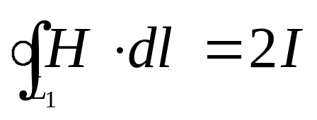
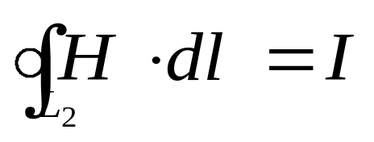
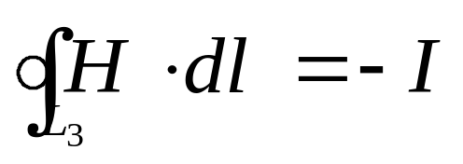

13-1 如图，流出纸面的电流为2I，流进纸面的电流为I，则下述各式中那一个是正确的？[ ]
(A)
(B)
L₁
L₂
2I
I
(C)
L₃
(D)
L₄
其中正确的是[ D ]

Slide 3
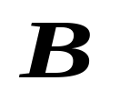
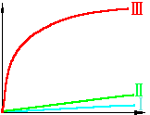

13-2 如图示的三条线分别表示三种不同的磁介质的B-H曲线，
试指出 Ⅱ 表示顺磁介质，
Ⅰ 表示抗磁介质，
Ⅲ 表示铁磁介质。

Slide 4
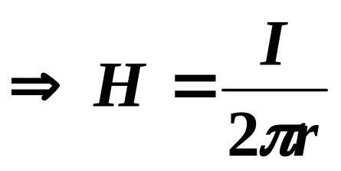
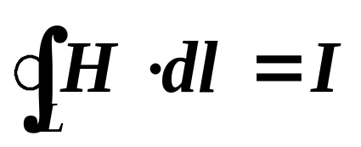
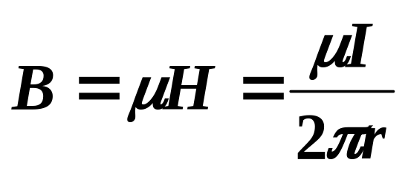

13-3 长直电缆由一个圆柱形导体和一共轴圆筒形导体组成，两导体中有等值反向均匀电流I通过，其间充以磁导率为 μ的不导电均匀磁介质。求磁介质中离中心轴距离为r的某点处的磁场强度和磁感应强度。
解：如图，作半径r 的圆形环路，由环路定理：
r
I
H与B的方向均与柱形导体中的电流成右手螺旋关系

Slide 5







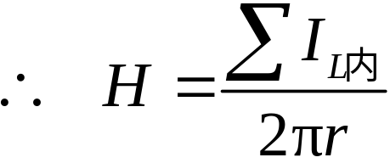
13-4一同轴电缆的横截面如图所示，内导体是半径为R₁的长圆柱，外导体是内外半径分别为R₂和R₃的长圆筒．两导体的相对磁导率均为 μ_{r}=1，两导体之间充以两层相对磁导率分别为 μ_{r1}及 μ_{r2} 的不导电的磁介质，两层磁介质交界面的半径为a．两导体的电流均为I，且都均匀分布在横截面上，电流由外导体流进，内导体流出．求空间中磁感应强度的分布，并分别画出H-r和B-r曲线．
解：∵电流及磁介质具∞长轴对称性．
∴以电缆轴为中心作半径为r的圆形回路L，绕向逆时针，
Ⅰ
L
Ⅱ
则
Ⅲ
Ⅳ
Ⅴ
题13-4图

Slide 6
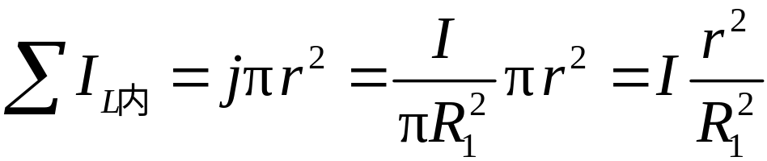
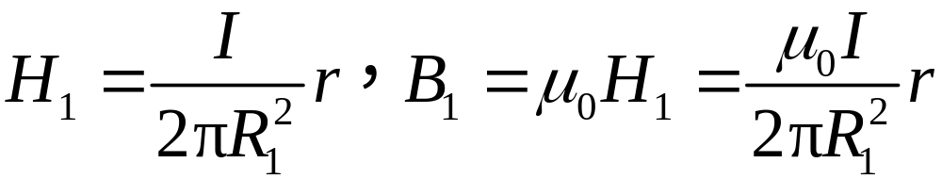
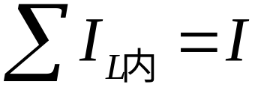
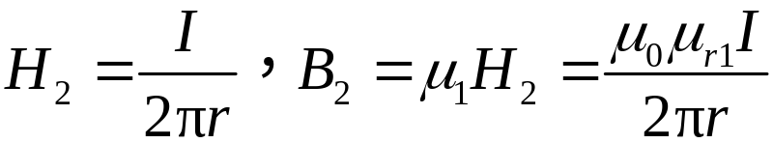
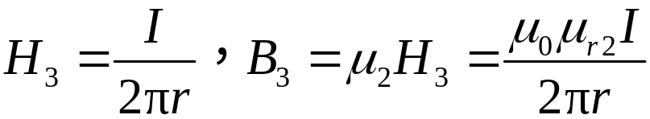
当 r < R₁ 时(Ⅰ区)：
Ⅰ
L
Ⅱ
Ⅲ
Ⅳ
∴
Ⅴ
题13-4图
当R₁ < r < a 时(Ⅱ区)：
当a < r < R₂ 时(Ⅲ区)：

Slide 7
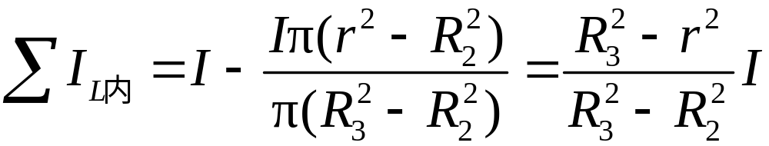
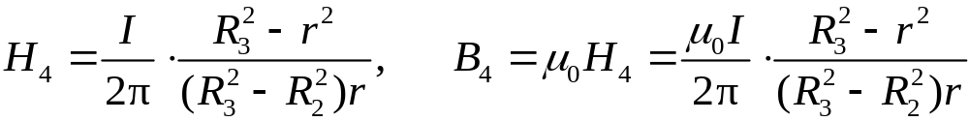
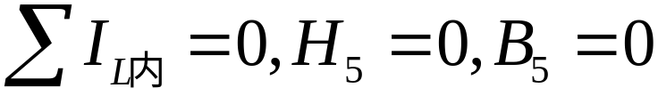
当R₂ < r < R₃ 时(Ⅳ区)：
当r > R₃ 时(Ⅴ区)：
H
B
O
O
R₁
a
R₂
R₃
r
R₁
a
R₂
R₃
r

Slide 8
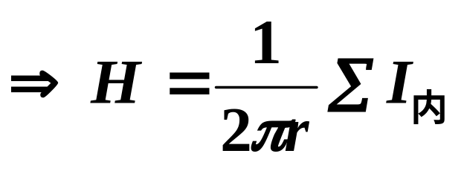
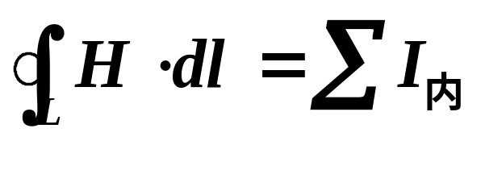
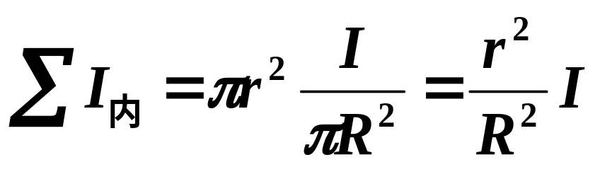



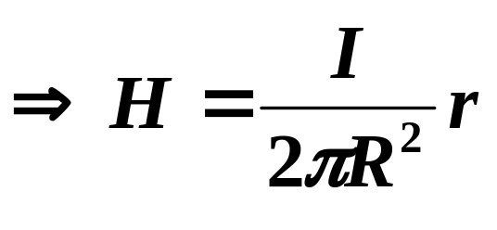
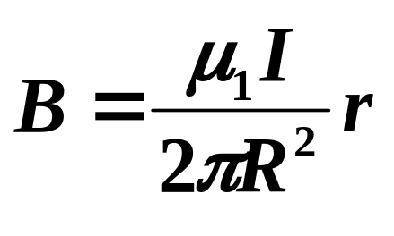
13-5 一磁导率为 μ₁ 的无限长圆柱形导体半径为R，其中均匀地通过电流I ，导体外包一层磁导率为 μ₂ 的圆筒形不导电的磁介质，其外半径为R′。求：（1）磁场强度和磁感应强度的分布；（2）磁介质外表面的磁化电流面密度。
解：（1）作半径r 的圆形环路，由环路定理：
R
r
时
R′

Slide 9

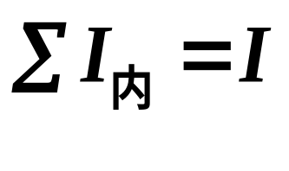
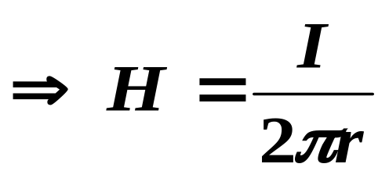
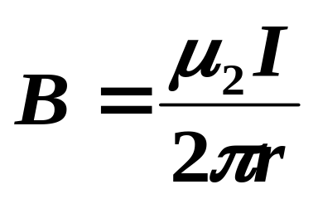
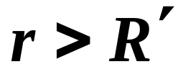
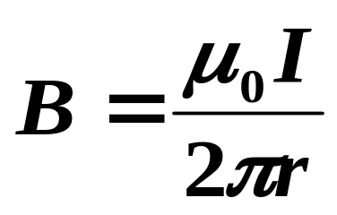
时
r
R
R′
r
R
时
R′

Slide 10
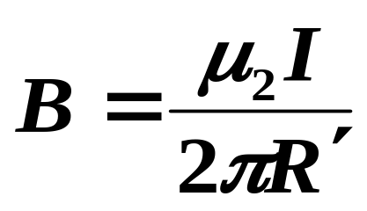
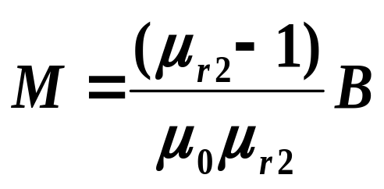
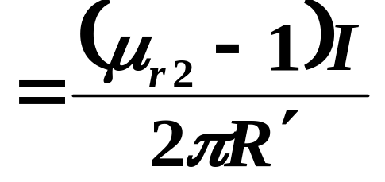
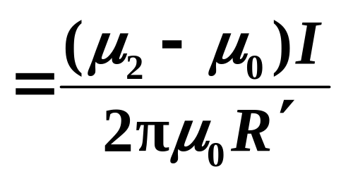
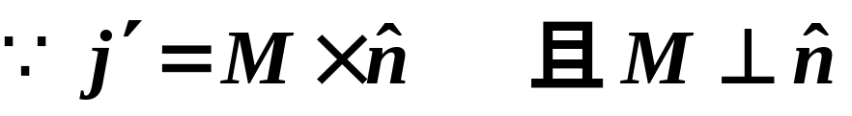
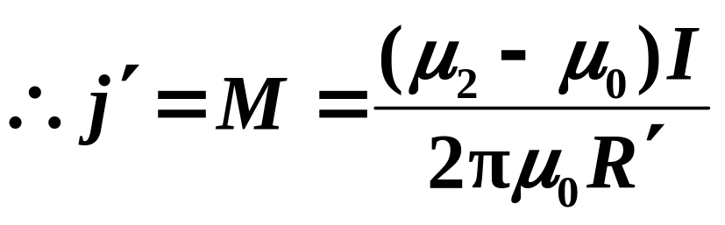
（2）磁介质外表面处
M的方向与电流成右手螺旋关系，即与介质表面法线方向垂直

Slide 11
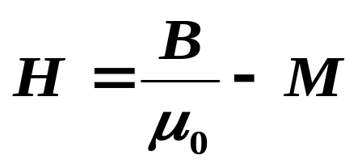
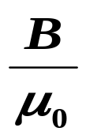
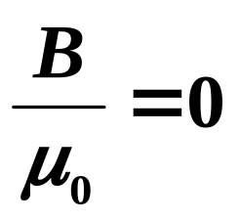
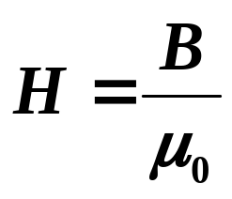
13-61911年，昂尼斯发现在低温下有些金属失去电阻而变成超导体。30年后，迈斯纳证明超导体内磁感应强度为零。如果增大超导体环的绕组的电流，则可使H达到临界值H_{C}。这时金属变成常态，磁化强度几乎为零。(1)在H=0到H=2H_{C}的范围内，画出B/μ₀作为H的函数的关系曲线图；(2)在H的上述变化范围内，画出磁化面电流密度j′作为H的函数的关系曲线图；(3)超导体是顺磁的、抗磁的还是铁磁的？
解:(1)
H从0到H_{C}, 金属处于超导态, B=0,
45⁰
H从H_{C}到2H_{C}, 金属处于常态, M=0,
H_{C}
2H_{C}
H

Slide 12
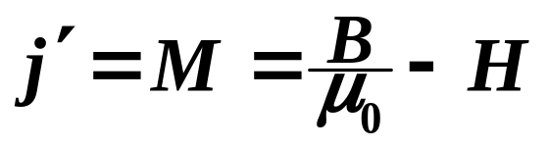


(2)
H从0到H_{C}, B=0,H=-M=-j′
H从H_{C}到2H_{C}, M=0=j′
H_{C}
2H_{C}
45⁰
H
(3)当金属处于超导态时,
可见超导体是抗磁质

